Slide 1

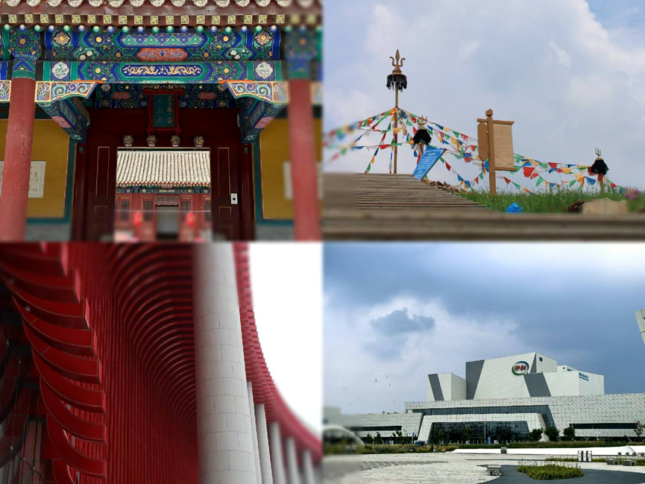




北疆乳香传薪火
——现代化乳业调研
“乳业匠心”实践团结项汇报
实践时间：2025.06.26-2025.07.05
团队成员：黄子豪 林子媛 张天译
吕旭婧 李善东 李雨杭
指导教师：何昆鹏
汇报人：林子媛

Slide 2


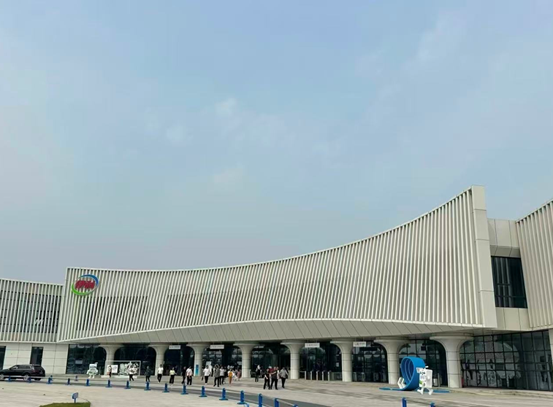
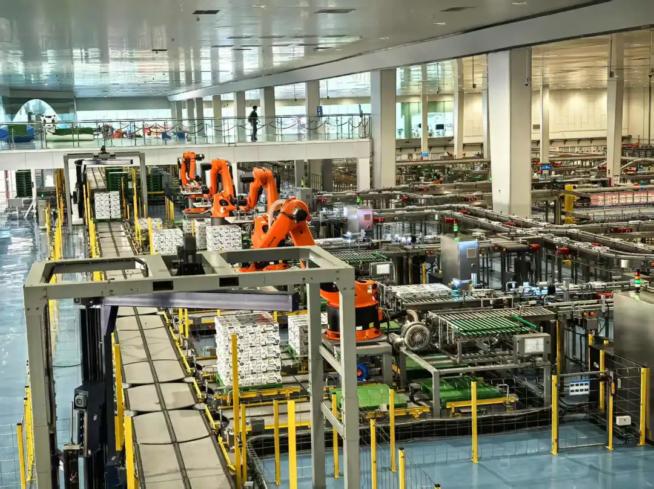

实践主线：鉴往知来，“智”行合一
01
“过去”
—铭记
03
“未来”
—思考
革命历程、民族交融、多元一体
绿色发展、问题与方案、产业融合
“现在”
—见证
02
现代智造、AI赋能、科技报国

Slide 3


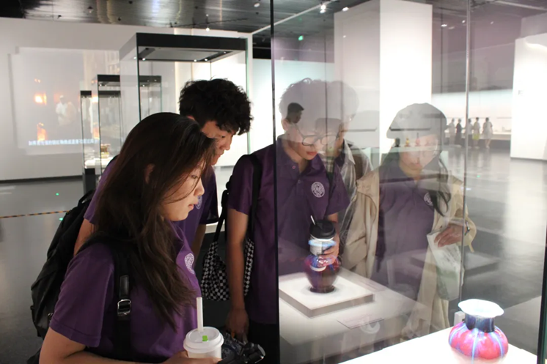
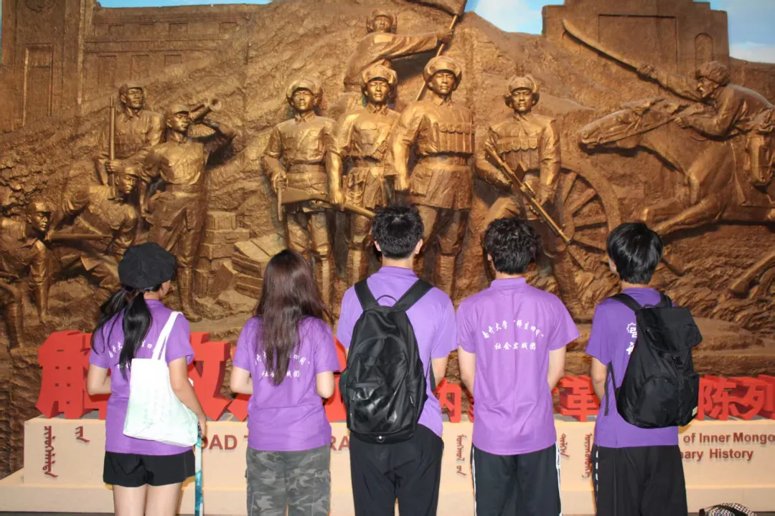
历史的厚度——青史鉴兴替，丹心照古今
内蒙古博物院&公主府博物馆
1
华夏民族命运共同体
——内蒙古的光辉革命历史
中华文明多元一体​​格局的生动体现、​​文化互鉴​​、​​民族交融​​的历史见证。
2
光辉革命历程

Slide 4
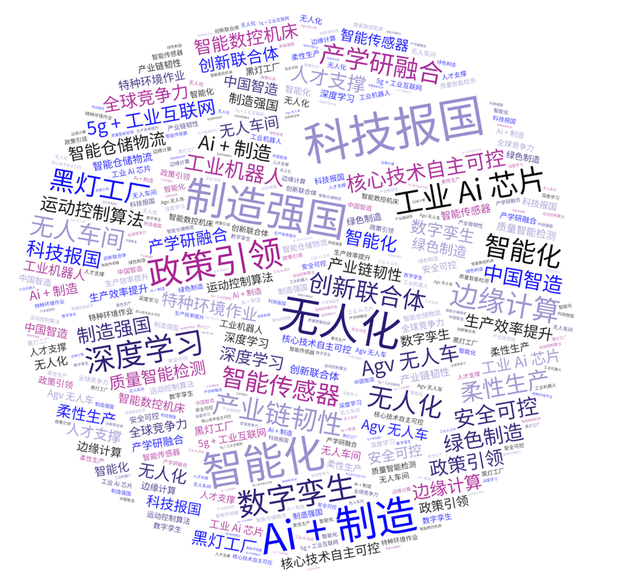
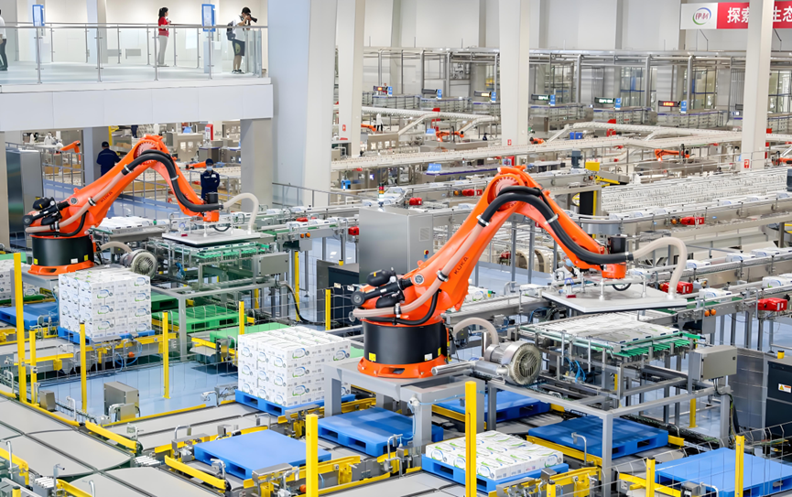

科技的力度——智联生产全链，数创制造新局
伊利健康谷：​​ ​​
现代制造业​​的科技魅力、​​AI​​与全产业链的​​完美融合​​、智能化、无人化、​​科技报国​​的企业实践

Slide 5
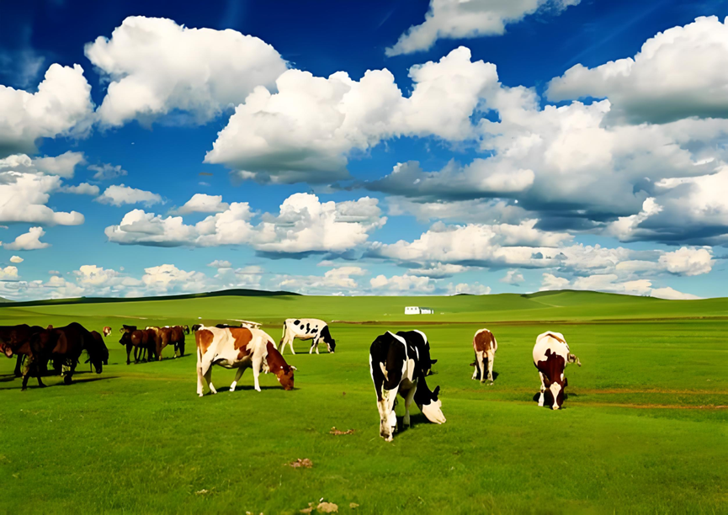
草原的维度——绿色根基与智能发展
调研发现：
​​草原生态是乳业之基，但可能存在技术创新与研发投入压力，供需失衡，原奶价格持续低迷等问题。
可行性建议：
1.加强全产业链协同与合作
2.积极开拓B端市场
3.打造透明可追溯体系，增强消费者信任
4.以AI赋能精准运营

Slide 6

历史与未来的融合
深厚文化是科技创新的底气。将优秀的内蒙古悠久民族历史传递下去，让它们在新时代焕发出新的生机与活力。
总结
科技与产业的融合
融合与创新的北疆启示
AI智造是振兴实体经济的关键。坚定学好专业知识、投身实业报国的决心。将把所见所闻转化为学习动力，努力成为推动中国制造向中国智造转变的新生力量。
民族与自然的融合
绿色发展是中华民族永续发展的根本。

Slide 7
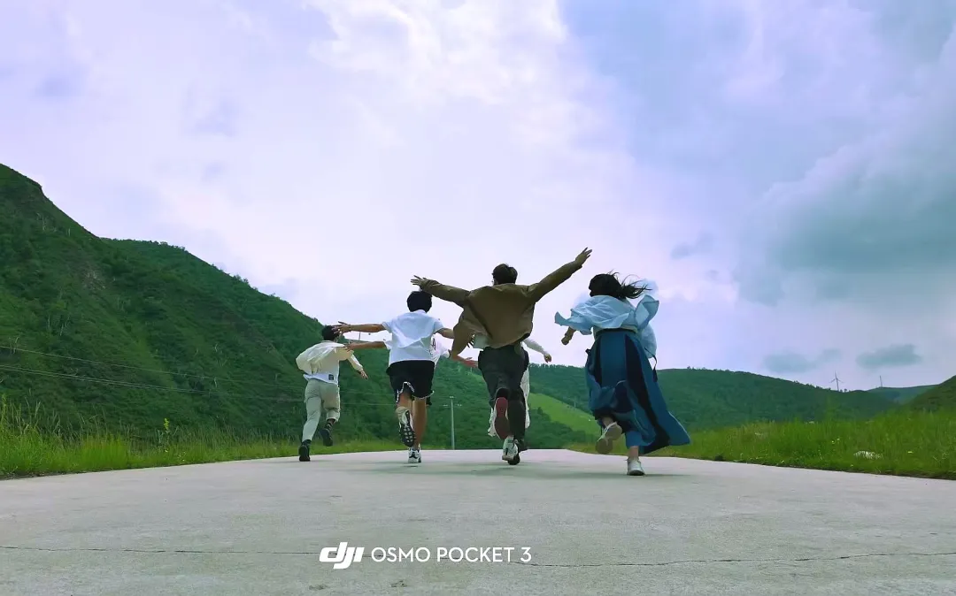
谢谢观看
感谢各位老师的耐心聆听
特别感谢指导老师何昆鹏的悉心指导
感谢所有队员的共同努力与付出

